Slide 1


КОЧУБЕЙ 14 | 04 | 2010
Обзор заработных плат и компенсаций в
сфере производства, закупок и логистики
2010 © Obzorzarplat.ru

Slide 2
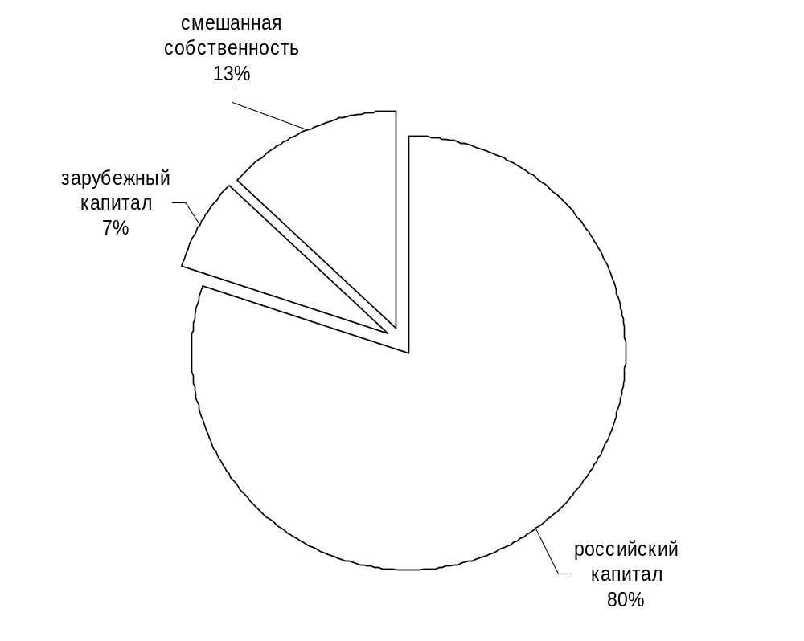
Структура выборки регулярного общеотраслевого исследования
Формы собственности
Общее количество персонала исследования > 30 000 человек (140 компаний)
2010 © Obzorzarplat.ru

Slide 3
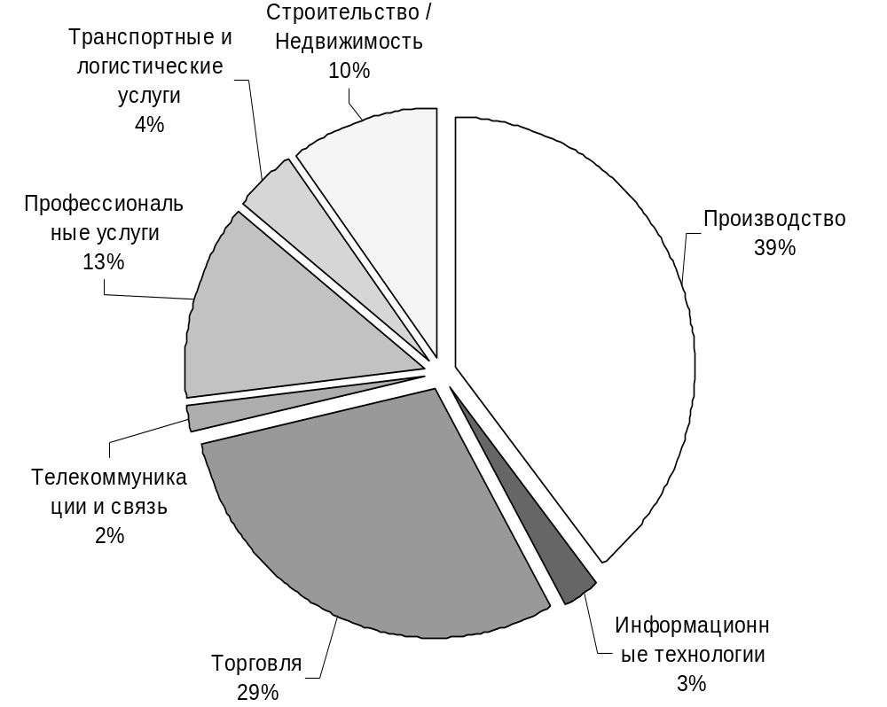
Структура выборки регулярного общеотраслевого исследования
Отрасли деятельности
2010 © Obzorzarplat.ru

Slide 4
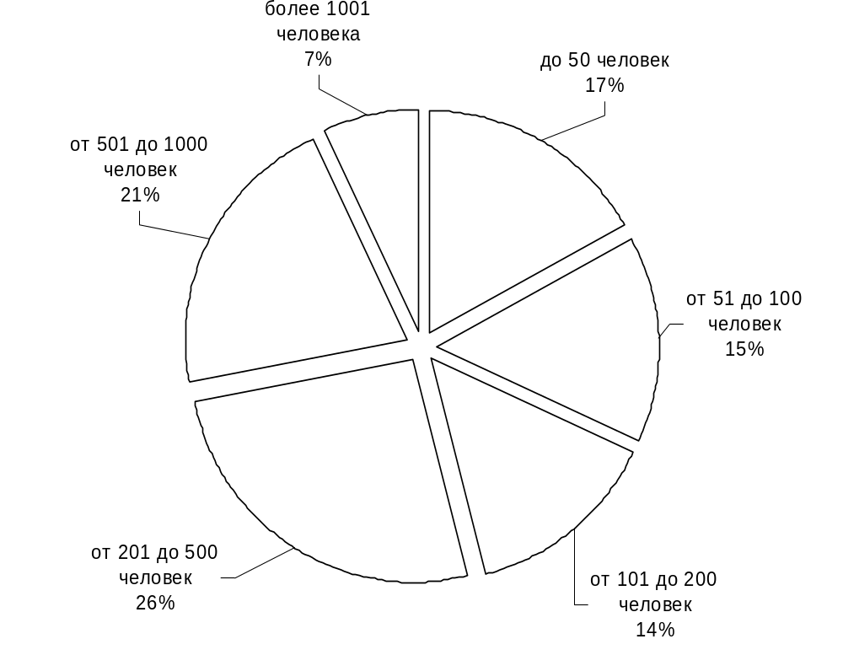
Структура выборки регулярного общеотраслевого исследования
Штат компании
2010 © Obzorzarplat.ru

Slide 5
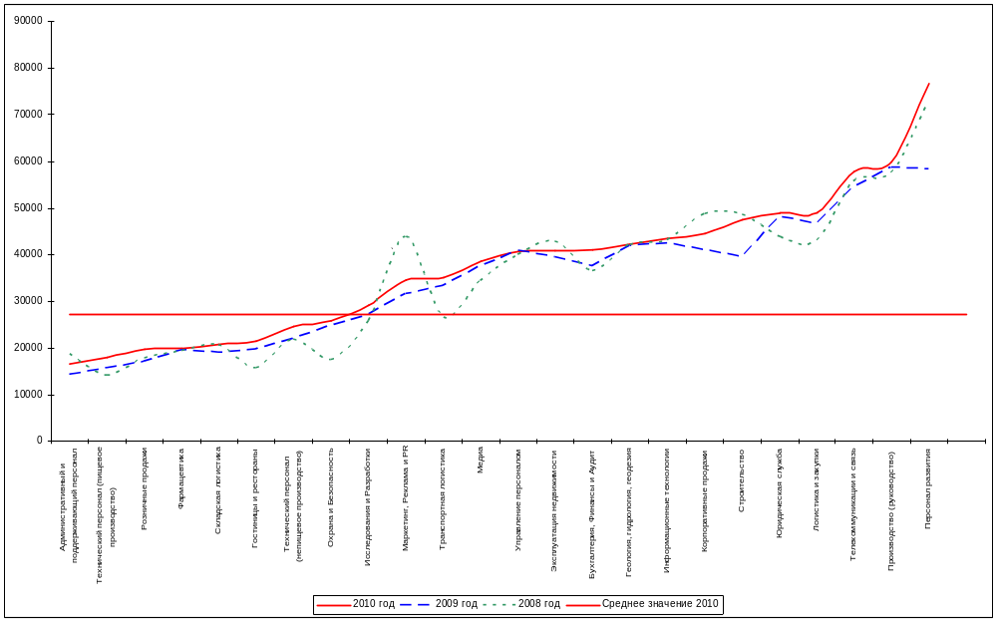
Тенденции заработных плат в зависимости от функциональных групп
2010 © Obzorzarplat.ru

Slide 6
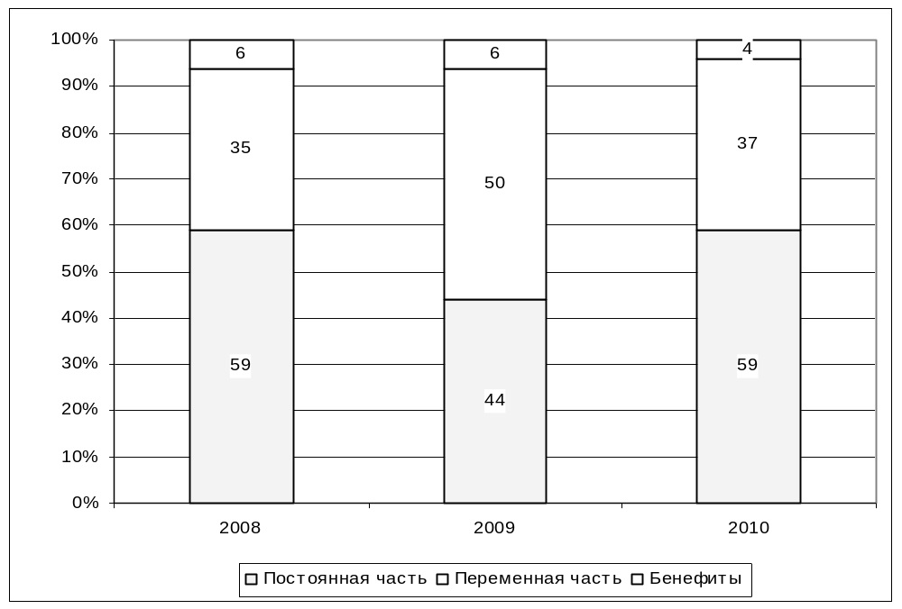
Структура вознаграждения: Персонал логистики и закупок
2010 © Obzorzarplat.ru
Notes:
Менеджер по закупкам
Менеджер по складской логистике
Менеджер по транспортной логистике
Начальник отдела закупок
Начальник отдела складской логистики
Начальник отдела транспортной логистики
Начальник таможенной группы
Руководитель товарного направления
Специалист по ВЭД

Slide 7
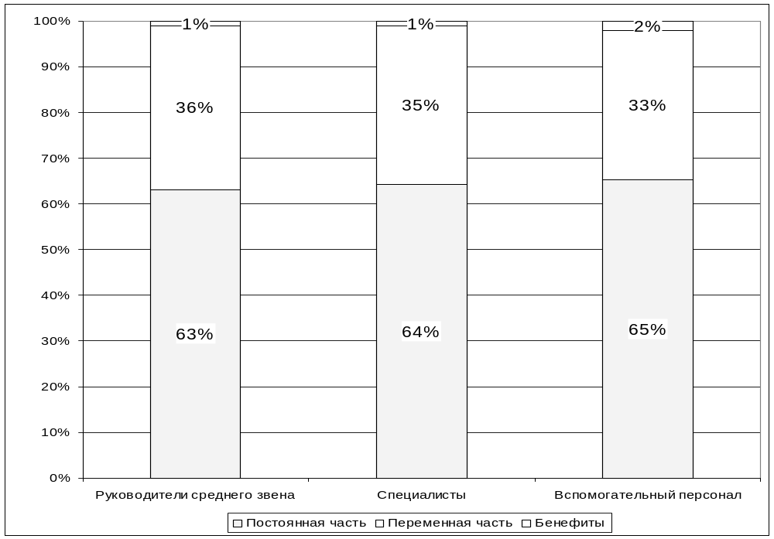
Структура вознаграждения: Персонал логистики и закупок
2010 © Obzorzarplat.ru
Notes:
Менеджер по закупкам
Менеджер по складской логистике
Менеджер по транспортной логистике
Начальник отдела закупок
Начальник отдела складской логистики
Начальник отдела транспортной логистики
Начальник таможенной группы
Руководитель товарного направления
Специалист по ВЭД

Slide 8
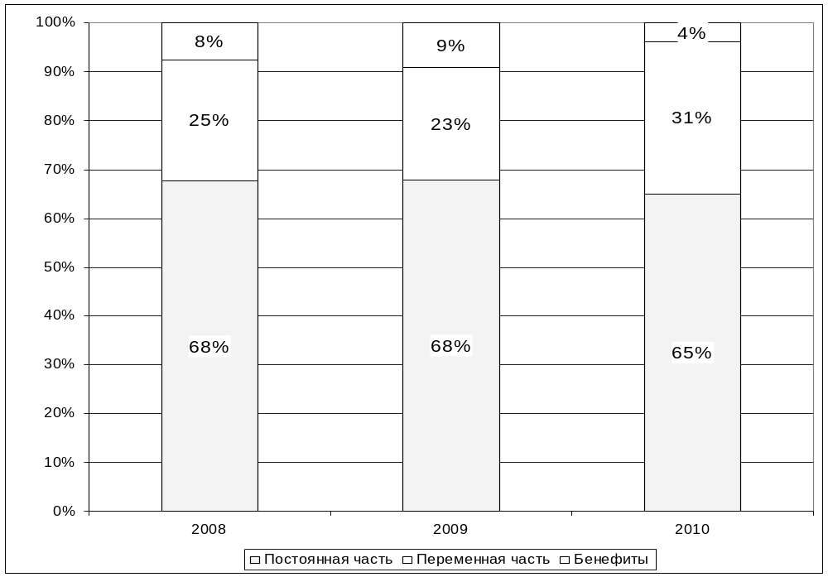
Структура вознаграждения: Персонал производства
2010 © Obzorzarplat.ru
Notes:
Менеджер по закупкам
Менеджер по складской логистике
Менеджер по транспортной логистике
Начальник отдела закупок
Начальник отдела складской логистики
Начальник отдела транспортной логистики
Начальник таможенной группы
Руководитель товарного направления
Специалист по ВЭД

Slide 9
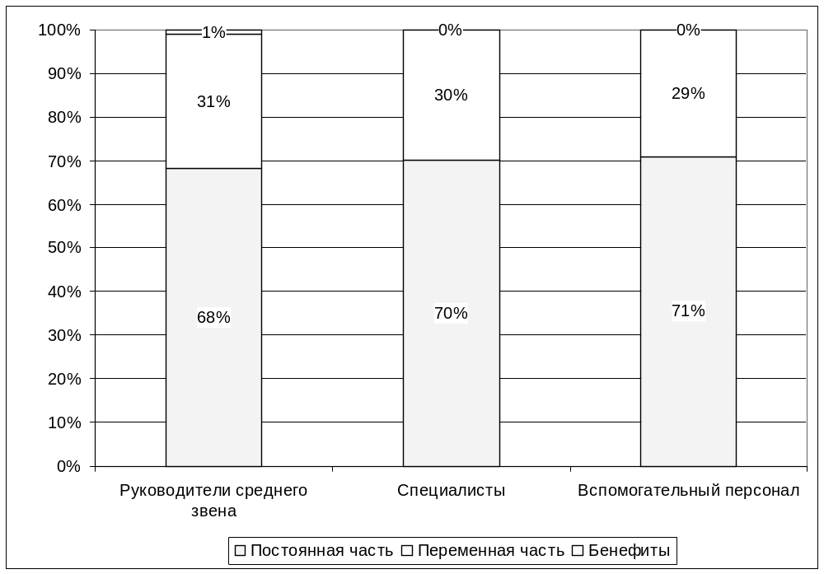
Структура вознаграждения: Персонал производства
2010 © Obzorzarplat.ru
Notes:
Менеджер по закупкам
Менеджер по складской логистике
Менеджер по транспортной логистике
Начальник отдела закупок
Начальник отдела складской логистики
Начальник отдела транспортной логистики
Начальник таможенной группы
Руководитель товарного направления
Специалист по ВЭД

Slide 10
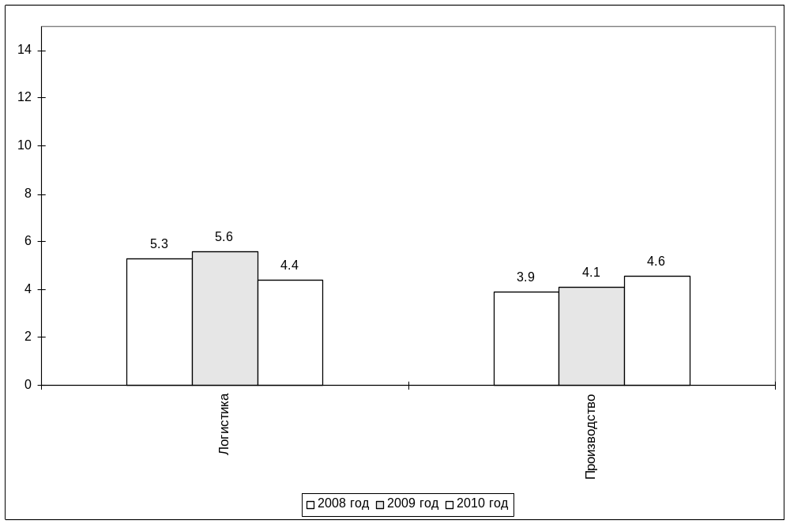
Дифференциация заработных плат
РФ
СПб
2010 © Obzorzarplat.ru

Slide 11

Подробную информацию по отраслевым исследованиям Вы можете найти
на www.obzorzarplat.ru
nikolenko.sergey@obzorzarplat.ru
199178
г.Санкт-Петербург
Малый проспект В.О., д.54А,
бизнес-центр «Гранат», офис 313
Телефон: (812) 740-1811
Факс: (812) 335-0696
2010 © Obzorzarplat.ru

